Slide 1
Осип Турянський.
«Поза межами болю» (поема в прозі)
Ідея перемоги духа над матерією. Гуманістичний, життєствердний пафос твору, його вселюдська значимість

Slide 2
Повторення вивченого
До якої етнічної групи українців належить Антонич?
Де поет здобував освіту?
Як називалась його перша поетична збірка?
Коли вона вийшла у світ?
До якої групи письменників належав Антонич?
Які ще угруповання були в Західній Україні?

Slide 3
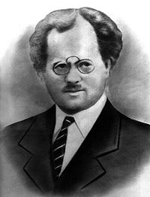
Осип Турянський
1880-1933
Народився в селі
Оглядів на
Львівщині.

Slide 4
Навчання в гімназії
Закінчивши сільську початкову школу, продовжив навчання у Львівській українській гімназії, вступивши до підпільного студентського гуртка, відверто висловлювався під час лекцій, його виключили з гімназії, але за проханням батьків відновили навчання хлопця.

Slide 5
Віденський університет
Вступив на філософський факультет Віденського університету згодом захистив докторську дисертацію. Під час навчання в університеті розпочав літературну працю.

Slide 6
Одруження
У 1910 році одружився з дочкою депутата Віденського парламенту — Стефанією. Згодом в них народився син Мирослав, який став чемпіоном з шахів у Львові, а з 50-х років ХХ ст. належав до шахових майстрів США.

Slide 7
Війна і полон
Восени 1914 року був мобілізований в австрійську армію й відправлений на сербсько-австрійський фронт. 1915 року письменник потрапив у полон. Узимку того ж року німецькі армії прорвали фронт і серби, відступаючи, повели з собою у мороз, у хуртовину 60 тисяч полонених. Живими залишилося 15 тисяч.

Slide 8
Порятунок від смерті
Десь в кінці пленталось семеро, приречених на смерть, серед них і Осип. Його товариші недолі замерзли біля погаслого вогнища серед гір. Сербські лікарі серед семи замерзлих полонених несподівано помітили якісь слабенькі рухи. Людину повертали до життя, помістивши в холодну воду. Так полоненого доктора філософії Осипа Турянського врятували від смерті. Антивоєнна психологічна повість-поема часів Першої світової війни «Поза межами болю».

Slide 9
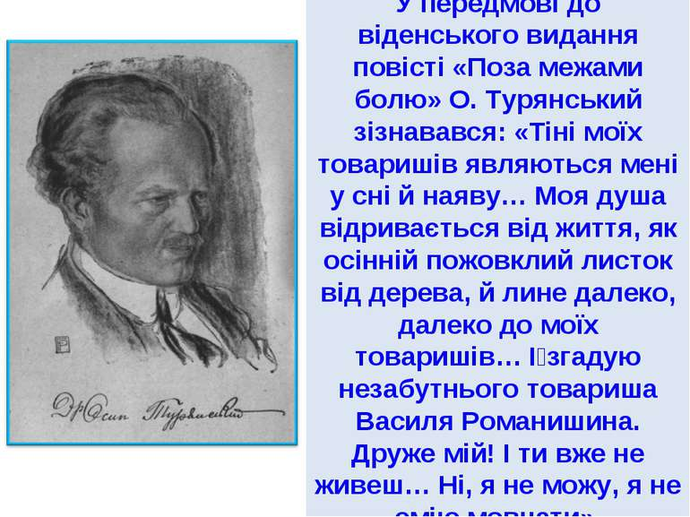

Slide 10
Поема у прозі
Антивоєнна психологічна повість-поема часів Першої світової війни «Поза межами болю» (1917–1921) уперше була видана у Відні 1921 року німецькою мовою, воднораз принесла Осипу Турянському світове визнання.

Slide 11
Теорія літератури
Поема в прозі — ліро-епічний твір, написаний прозою, у якому оповідь про історичні події й події життя героїв розкривається через сприйняття й оцінку оповідача.

Slide 12
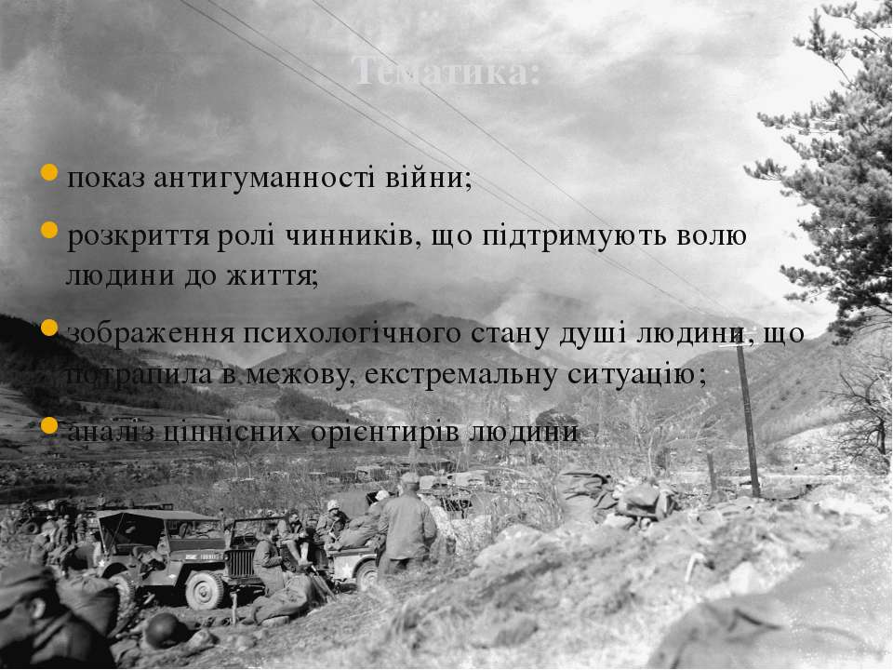

Slide 13
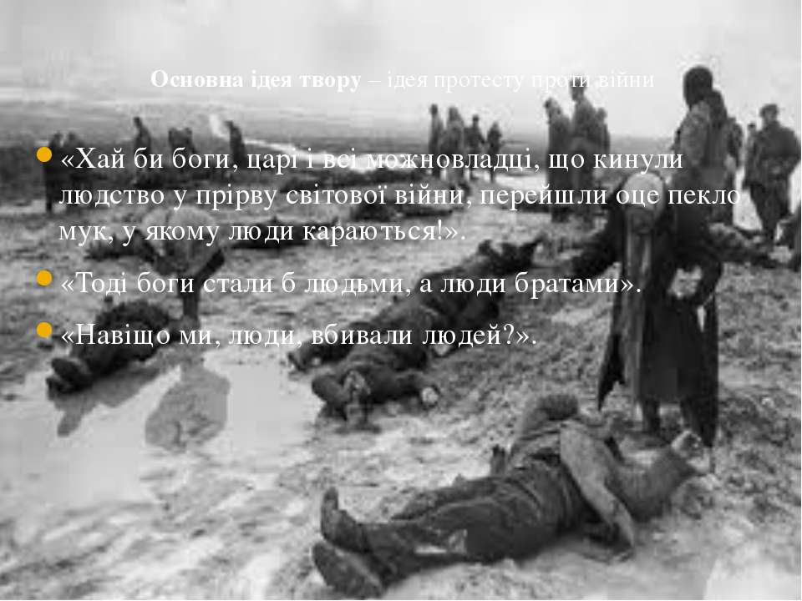

Slide 14
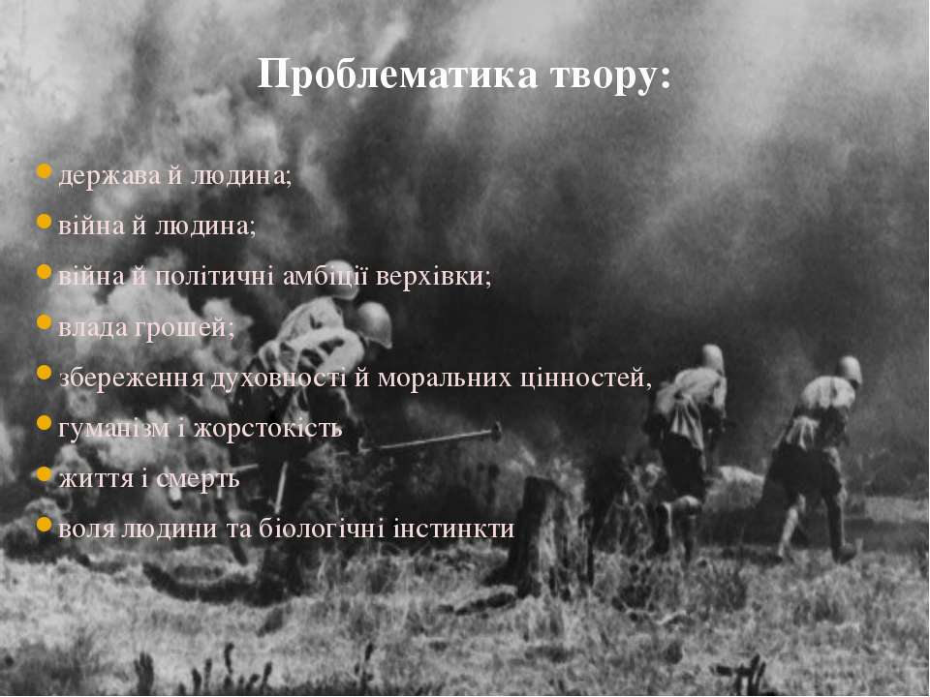

Slide 15
Боротьба за виживання
О. Турянський у творі «Поза межами болю» показав боротьбу в людині біологічних інстинктів і духовної волі до життя, підніс загальнолюдські цінності — дружбу, вірність, гуманізм, любов до рідних та батьківщини, що єднають людські серця, звільняють і просвітлюють душу.

Slide 16
Роль пейзажу
«Куди око не гляне, з усіх-усюдів заглядає смерть».
«із-за гори на крайнебі виповзли із таємних глибин землі облака-страхіття і ще більше місця сонця заступили…»
Пейзаж співзвучний подіям і настрою героїв—страхітливий, байдужий до людських страждань.

Slide 17
Життєствердний пафос твору
Оптимістично звучать слова Добровського наприкінці твору, звернені до оповідача, а насправді до кожної людини: «Коли у тьмі і в хаосі, в якому ми мучимося, тліє іскра якої-небудь ідеї, то твоя огненна любов до життя й до його вищих цінностей переможе смерть».

Slide 18
Засоби експресіонізму
Стиль повісті Стиль повісті Осипа Турянського «Поза межами болю» належить до напрямку класичного експресіонізму в розвитку української літератури початку XX ст., у якому мистецтво тісно пов’язане з реальністю, проте вираження знаходить через дослідження глибинних психологічних і душевних процесів, що відбуваються в людині. У творі Турянського зображено загострене суб’єктивне світобачення через призму переживань та емоцій автора в екстремальній ситуації. .

Slide 19
Домашнє завдання
Прочитати поему в прозі «Поза межами болю»;
Опрацювати за підручником с.
Підготуватись до контрольної роботи.
Дякую за увагу!

